Slide 1
«Чего вы не понимаете, то не принадлежит вам».
Иоганн Вольфганг Гёте

Slide 2
Как работать с литературным текстом в начальной школе?

Slide 3
ЭТАПЫ РАБОТЫ С ТЕКСТОМ:
1 ЭТАП: Работа с текстом до чтения
Цель - развитие такого важнейшего читательского умения, как антиципация, то есть умения предполагать, предвосхищать содержание текста по заглавию, иллюстрации и группе ключевых слов.

Slide 4





КАКОМУ ЧТЕНИЮ МЫ УЧИМ?

Slide 5
ТЕХНОЛОГИЯ РАБОТЫ:
1. Дети читают фамилию автора, заглавие произведения, рассматривают иллюстрацию, которая предшествует тексту ,
затем высказывают свои предположения о героях, теме, содержании.

Slide 6
ТЕХНОЛОГИЯ РАБОТЫ:
2. Дети читают (про себя, затем вслух) ключевые слова, которые учитель заранее вычленяет из текста и записывает на доске, уточняют их лексическое значение, свои предположения о теме произведения, героях, развитии действия.

Slide 7
2. Учитель ставит задачу провести "диалог с автором" через текст, проверить и уточнить свои первоначальные предположения.
Детям на уроках нужно показать, что
чтение - это общение, диалог читателя и автора.

Slide 8
ЭТАПЫ РАБОТЫ С ТЕКСТОМ:
2 ЭТАП: Работа с текстом во время чтения
Цель - достижение понимания текста на уровне содержания.

Slide 9
ТЕХНОЛОГИЯ РАБОТЫ:
1. Дети самостоятельно читают текст (главу, законченный фрагмент) про себя с установкой проверить свои предположения, которые были сделаны до начала чтения.

Slide 10
ТЕХНОЛОГИЯ РАБОТЫ:
2. Чтение вслух по предложениям или небольшим абзацам (2-3 предложения) с комментариями. Учитель задает уточняющие вопросы на понимание.

Slide 11
ТЕХНОЛОГИЯ РАБОТЫ:
2. Словарная работа
(объяснение и уточнение значений слов)
также ведется по ходу чтения.

Slide 12
ТЕХНОЛОГИЯ РАБОТЫ:
3. Задается уточняющий вопрос на понимание содержания главы (фрагмента) в целом.
Результатом понимания может быть озаглавливание этой части текста при повторном перечитывании.

Slide 13
ТЕХНОЛОГИЯ РАБОТЫ:
4. Такая же работа ("шаги" 1-3) проводится со следующим законченным фрагментом текста, и так до тех пор, пока текст не прочитан до конца.

Slide 14
ТЕХНОЛОГИЯ РАБОТЫ:
5. Беседа по содержанию текста в целом, выборочное чтение.
Ответ на вопрос: в чём совпали и в чём не совпали первоначальные предположения о теме и содержании текста, развитии событий, о героях?

Slide 15
ЭТАПЫ РАБОТЫ С ТЕКСТОМ:
3 ЭТАП: Работа с текстом после чтения
Цель - достижение понимания на уровне смысла (понимание основной мысли, подтекста- "чтение между строк").

Slide 16
ТЕХНОЛОГИЯ РАБОТЫ:
Учитель ставит проблемный вопрос к тексту в целом. Далее следуют ответы детей на этот вопрос и беседа.
Ее результатом должно стать понимание авторского замысла, "спрятанного между строк".

Slide 17
ТЕХНОЛОГИЯ РАБОТЫ:
2. Рассказ учителя о писателе,
беседа с детьми о его личности
после чтения произведения

Slide 18
ТЕХНОЛОГИЯ РАБОТЫ:
3. Повторное обращение к заглавию произведения и иллюстрации. Беседа о смысле заглавия, о его связи с темой, мыслью автора и т.д. Вопросы по иллюстрации.
4. Выполнение творческих заданий.

Slide 19
ЭТАПЫ РАБОТЫ С ТЕКСТОМ СТИХОТВОРЕНИЯ:
1 ЭТАП: Работа с текстом перед чтением
ключевые слова выписывать не нужно

Slide 20
ЭТАПЫ РАБОТЫ С ТЕКСТОМ:
2 ЭТАП: Работа с текстом во время чтения
Первый раз прочитать стихотворение дети обязательно должны про себя!

Slide 21
ЭТАПЫ РАБОТЫ С ТЕКСТОМ:
2 ЭТАП: Работа с текстом во время чтения
В ходе чтения вслух по строчкам или по строфам нужно помочь детям представить картины, нарисованные автором; увидеть, какими словами созданы эти картины; почувствовать настроение, состояние автора, и как результат - найти нужную, верную интонацию, сделать пометки в тексте, которые помогут выразительно его прочитать.

Slide 22
ВАЖНО!!!
Выразительное чтение
вслух всего стихотворения целиком
должно стать результатом медленного чтения и "диалога с автором".

Slide 23
Рекомендуется на одном уроке читать
не одно стихотворение, а несколько тематически близких.

Slide 24
МЕТОДЫ И ПРИЁМЫ ТЕХНОЛОГИИ КРИТИЧЕСКОГО МЫШЛЕНИЯ:
-мозговой штурм
-метод синквейна
-метод «толстых и тонких вопросов»
-кластер
-RAFT-технологии
-приём ЗХУ

Slide 25
МЕТОДЫ И ПРИЁМЫ ТЕХНОЛОГИИ КРИТИЧЕСКОГО МЫШЛЕНИЯ:
-ПОПС формула
-фишбоун
-Метод ИНСЕРТ
-Верные и неверные утверждения
-Верите ли вы? и т.д.

Slide 26
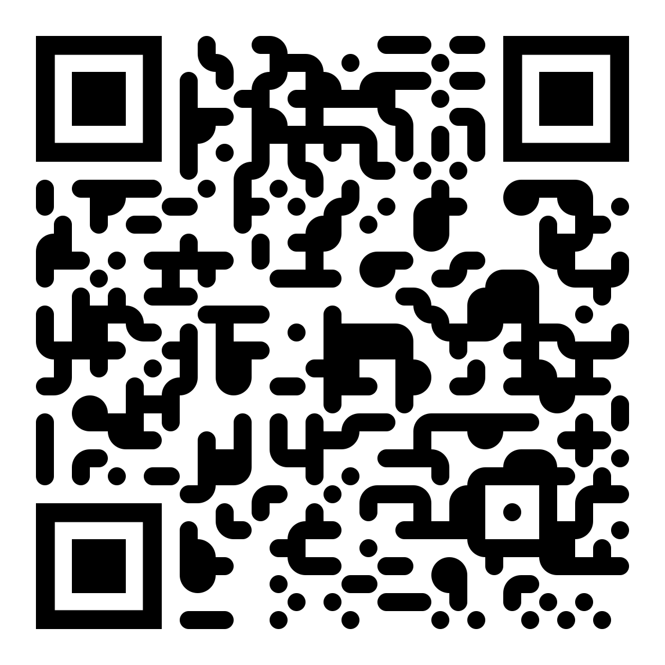
Тест
Гаврилова Марина Михайловна, член регионального методического совета
Учитель начальных классов АНО «Школа «Президент»
8 965 322 75 24,
gavrilova_mm@school-president.ru

